Slide 1
Projektowanie sieci LAN

Slide 2
Plan wykładu
Cechy dobrego projektu sieci LAN
Plan projektu sieci LAN
Przykład
Architektury sieci LAN
Adresacja IP
Okablowanie strukturalne
Implementacja i wdrożenie sieci LAN
Najnowsze trendy projektowania sieci LAN
Podsumowanie

Slide 3
Plan wykładu
Cechy dobrego projektu sieci LAN
Plan projektu sieci LAN
Przykład
Architektury sieci LAN
Adresacja IP
Okablowanie strukturalne
Implementacja i wdrożenie sieci LAN
Najnowsze trendy projektowania sieci LAN
Podsumowanie

Slide 4
Dobry projekt sieci LAN (1)
Funkcjonalność – sieć LAN musi działać prawidłowo, użytkownicy mają mieć możliwość sprawnego wykonywania swoich zadań związanych z infrastrukturą teleinformatyczną w sposób niezawodny i odpowiednio szybki
Skalowalność – sieć LAN musi mieć możliwość w miarę łatwej rozbudowy (dodania nowych stacji, urządzeń sieciowych, segmentów sieci), bez konieczności wprowadzania większych zmian już istniejącego projektu sieci

Slide 5
Dobry projekt sieci LAN (2)
Odpowiedność – projekt sieci LAN powinien maksymalnie odpowiadać obecnym i przyszłym potrzebom użytkowników sieci LAN, ograniczeniom danej firmy, stosowanemu oprogramowaniu, zasobom finansowym firmy, wymaganemu poziomowi bezpieczeństwa
Adaptacyjność – sieć LAN musi być projektowana z uwzględnieniem nowych technologii i nie powinna zawierać elementów, które mogły by w przyszłości ograniczać możliwość zastosowanie najnowszych rozwiązań technicznych

Slide 6
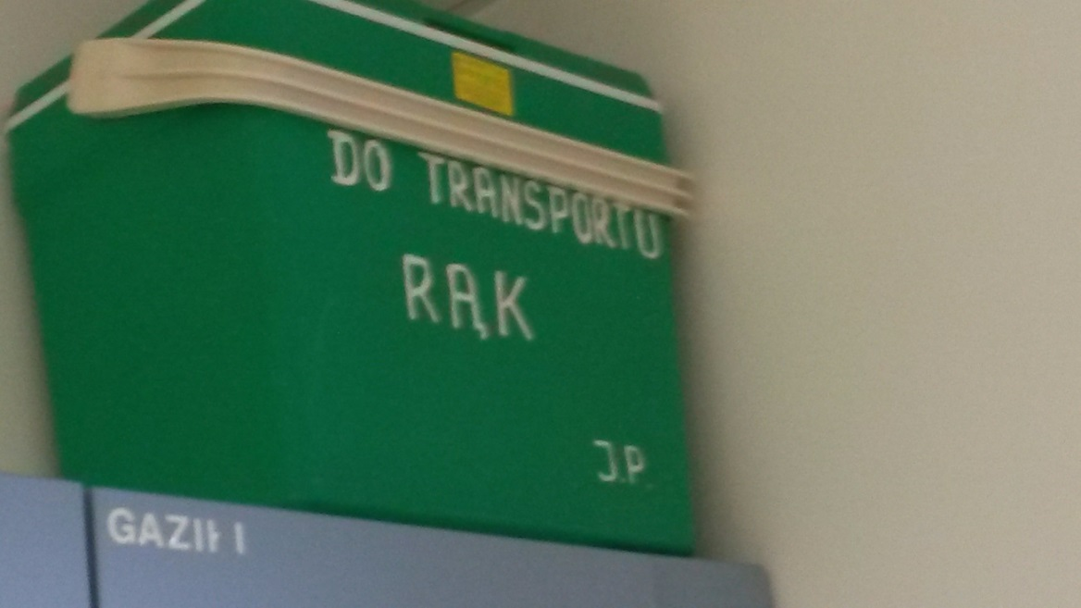
Dobry projekt sieci LAN (3)
Możliwość zarządzania – sieć LAN powinna być zaprojektowana tak, aby ułatwiać zarządzanie i nadzór sieci, co umożliwia niezawodne i stałe działanie sieci
Dokładność – projekt sieci LAN musi być bardzo dokładnie udokumentowany, nie może być różnic między dokumentacją, a wykonaną siecią; każda kolejna zmiana w sieci powinna być odnotowywana w dokumentacji

Slide 7
Plan wykładu
Cechy dobrego projektu sieci LAN
Plan projektu sieci LAN
Przykład
Architektury sieci LAN
Adresacja IP
Okablowanie strukturalne
Implementacja i wdrożenie sieci LAN
Najnowsze trendy projektowania sieci LAN
Podsumowanie

Slide 8
Plan projektu (1)
1. Wstęp, podstawa opracowania projektu sieci komputerowej
2. Inwentaryzacja sprzętu i infrastruktury dostępnej w przedsiębiorstwie
3. Analiza potrzeb użytkowników
4. Założenie projektowe
5. Projekt sieci
5.1. Projekt logiczny sieci oraz dobór urządzeń
5.2. Konfiguracja adresów IP
5.3. Projekt okablowania budynków
5.4. Projekt podłączenia do Internetu
5.5. Analiza bezpieczeństwa i niezawodności sieci
5.6. Kosztorys

Slide 9
Plan projektu (2)
1. Wstęp, podstawa opracowania projektu sieci komputerowej
„Niniejszy dokument jest projektem sieci LAN dla firmy xxx mieszczącej się w Yyyy przy ulicy Zzzz.”
Podstawa prawna opracowania projektu, np. Kopia umowy
Cel opracowania projektu
Zakres dokumentacji projektowej

Slide 10
Zdefiniowanie problemu
Cel i zakres projektu sieci LAN należy dokładnie określić w czasie rozmów z klientem (inwestorem)
Zadanie to może być utrudnione wskutek:
Braku szczegółowej wiedzy klienta dotyczącej sieci LAN
Zbyt dużych oczekiwań klienta
Braku wiedzy na temat aktualnie używanej sieci oraz systemów teleinformatycznych
Braku polityki bezpieczeństwa

Slide 11
Plan projektu (3)
2. Inwentaryzacja sprzętu i infrastruktury dostępnej w przedsiębiorstwie
Zwymiarowane plany budynków
Zwymiarowana mapka terenowa pokazująca wzajemne rozmieszczenie budynków
Ogólne informacje na temat sieci energetycznej
Lokalizacja wydzielonych pomieszczeń na szafy krosownicze
Informacje o ewentualnych zakłóceniach elektromagnetycznych
Zestawienie posiadanego przez firmę sprzętu IT istotnego ze względu na projektowaną sieć
Zestawienie posiadanego przez firmę oprogramowania istotnego ze względu na projektowaną sieć

Slide 12
Plan projektu (4)
3. Analiza potrzeb użytkowników
Liczba planowanych punktów abonenckich w poszczególnych pomieszczeniach (w tabeli)
Oprogramowanie wykorzystywane w firmie
Usługi sieciowe wykorzystywane lokalnie w firmie
Usługi sieciowe wykorzystywane przez firmę w Internecie
Wymagania dotyczące bezpieczeństwa (stopień ochrony)
Plany rozwoju firmy (np. zmiana oprogramowania, wprowadzanie nowych usług), itd.
Oszacowanie transferu danych wewnątrz sieci lokalnej i łącza do Internetu w obydwu kierunkach (upload i download) uwzględniając oprogramowanie oraz usługi wykorzystywane
Ograniczenia projektu

Slide 13
Stopień ochrony sieci LAN
Określenie stopnia ochrony sieci LAN powinno wynikać z polityki bezpieczeństwa danej instytucji/przedsiębiorstwa
Polityka bezpieczeństwa to dokument opisujący szereg zagadnień związanych z bezpieczeństwem, w tym także informacje dotyczące systemów teleinformatycznych
Wdrożenie nowej sieci LAN może wiązać się z potrzebą dokonania zmian w ramach polityki bezpieczeństwa
W przypadku braku polityki bezpieczeństwa, należy zalecić opracowanie takiego dokumentu

Slide 14
Określanie przepustowości sieci
Prawo Moore’a – rosnące możliwości urządzeń
Rosnąca liczba użytkowników powoduje wzrost ruchu w sieci
Rozwój Internetu - ogólny wzrost popularności Internetu powoduje większy ruchu w sieciach lokalnych oraz zmianę profilu ruchu - Zasada 80/20 (80% ruchu lokalnego i 20% ruchu do Internetu), uległa zmianie na 20/80
Nowe aplikacje - większa moc komputerów umożliwia rozwój aplikacji wymagających dużego pasma w sieci, np. multimedia, wideokonferencje

Slide 15
Ograniczenia projektu sieci LAN
Normy dotyczące sieci LAN
Akty prawne (ustawy, rozporządzenia) narzucające zleceniodawcy stosowanie określonych rozwiązań technicznych
Wewnętrzne regulacje przedsiębiorstw/instytucji dotyczące systemów teleinformatycznych
Względy natury estetycznej dotyczące sieci

Slide 16
Plan projektu (5)
4. Założenie projektowe
Przedstawić w punktach podstawowe założenie dotyczące projektowanej sieci wynikające z inwentaryzacji oraz analizy potrzeb użytkownika, przestawione do akceptacji firmie zlecającej projekt w celu wstępnej akceptacji uwzględniając:
rodzaj okablowania (co najmniej kategoria 6)
rodzaj technologii w sieci LAN
rodzaj i przepustowość łącza do Internetu
zabezpieczenia sieci
itd.

Slide 17
Plan projektu (6)
5.1. Projekt logiczny sieci oraz dobór urządzeń
Na rysunku pokazać sposób połączenie urządzeń aktywnych (przełączniki, komputery, serwery, rutery, itp.) zaznaczając rodzaj stosowanych łączy (użyta technologia na łączu, rodzaj okablowania)
Każde urządzenie sieciowe (przełącznik, router, serwer) ma mieć na rysunku swoje oznaczenie (numer inwentaryzacyjny), oznaczenia stacji oraz telefonów VoIP przedstawić w uproszczony sposób
Obok rysunku podać legendę oraz tabelę zawierającą dla każdego urządzenia sieciowego (identyfikowanego przez numer inwentaryzacyjny) producenta oraz model
Na podobnym rysunku pokazać projekt VLANów
Opisać krótko koncepcję przyjętego rozwiązania

Slide 18
Projekt logiczny
Projekt logiczny powinien przedstawić sposób połączenia urządzeń aktywnych (mających interfejs sieciowy)
Projekt logiczny powinien uwzględniać ograniczenia wynikające ze stosowanej technologii, medium transmisyjnego, urządzeń dostępnych na rynku
Każde urządzenie umieszczone na projekcie logicznym należy oznaczyć jednoznacznym symbolem używanym w dalszej części projektu
Tworząc projekt logiczny należy uwzględnić wymagania użytkownika i strukturę organizacyjną

Slide 19
Projekt logiczny - przykład
Nr. inwent. | Model
R1 | Cisco AAAA
SW1 | Cisco BBBB
SW2, SW3, SW4 | Cisco CCCC

Slide 20
Plan projektu (7)
5.2. Konfiguracja adresów IP
Zaproponować system adresacji dla protokołu IP dla sieci lokalnej uwzględniając takie aspekty jak:
dobór maski
wyznaczenie bramy
VLANy
przydział adresów (statyczny lub DHCP)
itd.

Slide 21
Plan projektu (8)
5.3. Projekt okablowania budynków
Na zwymiarowanych planach budynków zaznaczyć następujące elementy (opisane w załączonej legendzie):
prowadzenie kabla
gniazdka (każde gniazdko ma mieć swój numer)
punkty dystrybucyjne (szafy krosownicze)
przepusty (przejście przez stropy)
Podać schemat krosowania kabli uwzględniający:
przyporządkowanie numerów gniazdek do portów paneli krosowniczych
schemat krosowania kabli wewnątrz szafy między panelem i przełącznikiem
w tabeli podać długości kabli dla każdego gniazdka

Slide 22
Plan projektu (9)
5.3. Projekt okablowania budynków cd.
Podać plan umieszczenie urządzeń w szafie uwzględniając takie elementy szafy jak:
panele krosownicze
elementy porządkujące
urządzenia aktywne
panel zasilający
wentylacje
zapas

Slide 23
Plan projektu (10)
5.4. Projekt podłączenia do Internetu
Wybrać dostawcę dostępu do Internetu oferującego usługę o wymaganych parametrach na obszarze, na którym znajduje się siedziba rozważanej firmy (według adresu podanego w pkt 1).
Dokładnie sprawdzić i opisać warunki techniczne podłączenia do Internetu (co zapewnia dostawca Internetu, ile stałych adresów IP jest przydzielonych, jakim interfejsem kończy się łącze, SLA, itd.).

Slide 24
Plan projektu (11)
5.5. Analiza bezpieczeństwa i niezawodności sieci
Przeanalizować zagrożenia dla lokalnej sieci rozważanej firmy (np. awaria zasilania, wirusy, włamania, itd.)
Dla każdego z wymienionych zagrożeń podać mechanizmy zabezpieczające, adekwatnie do profilu firmy, wymagań użytkownika, możliwości finansowych stosowane rozwiązania powinny wynikać z polityki bezpieczeństwa i być z nią zgodne
5.6. Kosztorys
W formie tabeli zastawić ceny urządzeń, elementów okablowania niezbędnych do wykonania sieci, kosztów podłączenia do Internetu, oprogramowania, itd.

Slide 25
Plan wykładu
Cechy dobrego projektu sieci LAN
Plan projektu sieci LAN
Przykład
Architektury sieci LAN
Adresacja IP
Okablowanie strukturalne
Implementacja i wdrożenie sieci LAN
Najnowsze trendy projektowania sieci LAN
Podsumowanie

Slide 26
Wstęp (1)
W odpowiedzi na zaproszenie do złożenia oferty na opracowanie projektu sieci lokalnej dla Zespołu Szkół nr 14 we Wrocławiu (Aleja Brücknera 10, 51–410 Wrocław) oferujmy wykonanie przedmiotu zamówienia za ceną netto XYZ oraz informujemy, że cena ta powinna być traktowana jako cena Oferty, która została określona zgodnie ze specyfikacją w SWZ (Specyfikcja Warunków Zamówienia).

Slide 27
Wstęp (2)
Zakres umowy obejmuje wykonanie projektu sieci komputerowej według wymagań zamawiającego, np.
Zakres opracowania:
1. Wstęp
2. Inwentaryzacja sprzętu i infrastruktury dostępnej w przedsiębiorstwie
3. Analiza potrzeb użytkowników
4. Założenie projektowe
5. Projekt sieci
5.1. Projekt logiczny sieci oraz dobór urządzeń
5.2. Konfiguracja adresów IP
5.3. Projekt okablowania budynków
5.4. Projekt podłączenia do Internetu
5.5. Analiza bezpieczeństwa i niezawodności sieci
5.6. Kosztorys
Nie oferujemy (w sensie umowy) dostawy, instalacji i uruchomienia elementów sieci komputerowej.

Slide 28
Inwentaryzacja (1)
Zwymiarowane plany budynków – rzuty poszczególnych pięter budynków narysowane w odpowiedniej skali i zwymiarowane (przynajmniej obrys budynku)
Każdy pomieszczenie ma mieć swój numer zaznaczony na rysunku
Każdy rysunek ma mieć jednoznaczny opis wskazujący na to czego rysunek dotyczy (nazwa budynku, numer piętra, itd.)
Na każdym rysunku ma być legenda pokazująca stosowane oznaczenia (jeżeli są jakieś oznaczenia)
Zwymiarowana mapka terenowa pokazująca wzajemne rozmieszczenie budynków narysowane w odpowiedniej skali, np. na podstawie maps.google.com

Slide 29
Inwentaryzacja (2)
Ogólne informacje na temat sieci energetycznej, np.
W budynkach istnieje sieć energetyczna spełniające wymagania projektowanej sieci
Lokalizacja wydzielonych pomieszczeń na szafy krosownicze, podać numery pomieszczeń w każdy budynku, które mają odpowiednią infrastruktur, aby zainstalować tam szafy krosownicze (zasilanie, wentylacja, klimatyzacja, nośność stropu, zabezpieczone drzwi, itd.)
Informacje o ewentualnych zakłóceniach elektromagnetycznych, np.
Na terenie szkoły nie występują zakłócenia elektromagnetyczne, które mogły by mieć wpływ na działanie sieci teleinformatycznej. Pasma radiowe 2.4 GHz oraz 5GHz są wolne

Slide 30
Inwentaryzacja (3)
Zestawienie posiadanego przez firmę sprzętu IT istotnego ze względu na projektowaną sieć. W formie tabeli podać zestawienie tego sprzętu wraz z podstawą konfiguracją, np. w przypadku komputerów podać procesor, pamięć, rodzaj karty sieciowej; w przypadku urządzeń sieciowych podać producenta, model i wersję OS; w przypadku okablowania podać kategorię okablowania, itd.
Zestawienie posiadanego przez firmę oprogramowania istotnego ze względu na projektowaną sieć. W formie tabeli podać zestawienie oprogramowania zawierające nazwę, producenta, wersję, liczbę licencji, itd.

Slide 31
Analiza potrzeb (1)
Definicja punktu abonenckiego, np.
Punkt abonencki obejmuje dwa gniazdka RJ45 oraz trzy gniazdka zasilające
Liczba planowanych punktów abonenckich w poszczególnych pomieszczeniach (w tabeli), np.
Numer pomieszczenia | Liczba planowanych punktów abonenckich
100 | 3
101 | 1
103 | 20
… | …

Slide 32
Analiza potrzeb (2)
Zestawienie oprogramowania wykorzystywanego obecnie oraz planowanego do wykorzystania wraz z wdrożeniem nowej sieci. W formie tabeli podać zestawienie oprogramowania zawierające nazwę, producenta, wersję, liczbę licencji, itd.
Zestawienie usług sieciowych wykorzystywanych lokalnie w szkole, np.
Poczta elektroniczna
Intranetowy serwer WWW
WiFi
Serwer plików
Drukowanie sieciowe
Komunikator sieciowy
Aktualizacja oprogramowania (Windows, antywirusowy, itd.)
…

Slide 33
Analiza potrzeb (3)
Usługi sieciowe wykorzystywane przez firmę w Internecie, np.
Poczta elektroniczna
Serwer WWW szkoły
Dziennik elektroniczny, np. www.librus.pl
Komunikator sieciowy
Aktualizacja oprogramowania (Windows, antywirusowy, itd.)
Przeglądanie WWW przez pracowników i uczniów
Telefonia IP
Videokonferencje
…

Slide 34
Analiza potrzeb (4)
Wymagania dotyczące bezpieczeństwa (stopień ochrony), np.
Ochrona antywirusowa
Zabezpieczenie styku z Internetem za pomocą sprzętowej zapory ogniowej
Blokowanie nieużywanych portów TCP/UDP
UPS dla serwerów
Backup danych z serwerów na zewnętrznych nośnikach
Oddzielenie sieci uczniowskiej od sieci dla nauczycieli i administracji
Filtracja treści do/z Internetu
…

Slide 35
Analiza potrzeb (5)
Plany rozwoju firmy (zmiana oprogramowania, wprowadzanie nowych usług), np..
W okresie 12 miesięcy szkoła planuje migrację na system dziennika elektronicznego rozwijany przez Gminę Wrocław
W okresie 12 miesięcy szkoła planuje budowę sieci WiFi obejmującej cały obszar szkoły
W okresie 24 miesięcy szkoła planuje budowę systemu do telekonferencji i zdalnego nauczania
W okresie 12 miesięcy szkoła planuje przygotowanie repozytorium z nagraniami wybranych wykładów

Slide 36
Analiza potrzeb (6)
Oszacowanie transferu danych dla Internetu
Obliczając średni ruch przyjęto współczynnik bezpieczeństwa 3
Przyjęto, że jedna rozmowa VoIP potrzebuje pasmo 16Kb/s, średni czas trwania rozmowy to 2h/dzień
Usługa | Download na osobę MB/8h | Upload na osobę MB/8h | Liczba użytk. | Download suma Mb/s | Upload suma Mb/s
WWW pracownicy (w tym dz. el. i komunikatory) | 100 | 10 | 100 | 8,3 | 0,8
WWW uczniowie (pracownie) | 50 | 20 | 400 | 16,6 | 6,4
Poczta elektroniczna | 5 | 5 | 100 | 0,4 | 0,4
Telefonia IP | 15 | 15 | 20 | 0,3 | 0,3
…
Suma |  |  |  | 25,6 | 7,9

Slide 37
Analiza potrzeb (7)
Oszacowanie transferu danych dla Internetu
Ściągnięcie pliku video z materiałami edukacyjnymi o rozmiarze 50 MB ma trwać nie dłużej niż 10 s. Potrzebne pasmo pobierania to (50*8)/10 = 40Mb/s
Wysłanie sprawozdania do Urzędu Miasta (plik o rozmiarze 100 MB) ma trwać nie dłużej niż 120 s. Potrzebne pasmo wysyłania to (100*8)/120 = 6.7 Mb/s

Slide 38
Analiza potrzeb (8)
Oszacowanie transferu danych dla sieci wewnętrznej
Oszacowanie ruchu na 1 komputer w pracowni komputerowej
Usługa/aplikacja | Download MB/8h | Upload MB/8h | Download Mb/s | Upload Mb/s
WWW
Lokalne aplikacje
…
Suma

Slide 39
Analiza potrzeb (9)
Oszacowanie transferu danych dla sieci wewnętrznej
Oszacowanie ruchu na 1 komputer w pracownika administracji
Usługa/aplikacja | Download MB/8h | Upload MB/8h | Download Mb/s | Upload Mb/s
WWW
Telefonia IP
System XYZ
System ABC
…
Suma

Slide 40
Analiza potrzeb (10)
Oszacowanie transferu danych dla sieci wewnętrznej
Oszacowanie ruchu na 1 komputer nauczyciela
Usługa/aplikacja | Download MB/8h | Upload MB/8h | Download Mb/s | Upload Mb/s
WWW
System XYZ
System ABC
…
Suma

Slide 41
Analiza potrzeb (11)
Oszacowanie transferu danych dla sieci wewnętrznej
Oszacowanie ruchu na serwer z oprogramowaniem dla administracji.
Download:
Upload:
Oszacowanie ruchu dla serwera z oprogramowaniem dla edukacyjnym.
Download:
Upload:
Oszacowanie ruchu między budynkami.
Download:
Upload:

Slide 42
Analiza potrzeb (12)
Ograniczenia projektu, np.
Normy z grupy 802.3 dotyczące technologii Ethernet
Normy dotyczące okablowania strukturalnego
Akty prawne regulujące system oświaty
Akty prawne Gminy Wrocław (organu założycielskiego szkoły) dotyczące systemu oświaty
Regulamin szkoły
Ustawa o ochronie danych osobowych
…

Slide 43
Założenia projektowe
Okablowanie U/UTP kat 6
Okablowanie między budynkami światłowód jednomodowy
Komputery desktop podłączone w technologii Fast Ethernet
Serwery podłączone w technologii Gigabit Ethernet
Między budynkami technologia 10 Gigabit Ethernet
Łącze do Internetu asymetryczne 400/100 Mb/s
…

Slide 44
Plan wykładu
Cechy dobrego projektu sieci LAN
Plan projektu sieci LAN
Przykład
Architektury sieci LAN
Okablowanie strukturalne
Implementacja i wdrożenie sieci LAN
Najnowsze trendy projektowania sieci LAN
Podsumowanie

Slide 45
Architektury sieci LAN
Niewielką sieć LAN obejmującą jeden budynek i kilka grup roboczych można zrealizować według jednej z dwóch architektur:
Sieć szkieletowa z punktem centralnym (ang. collapsed backbone)
Sieć szkieletowe rozproszona (ang. distributed backbone)

Slide 46
Sieć z punktem centralnym
Centralnym punktem sieci jest wydajny przełącznik warstwy 3
Duża odporność na awarie - w przypadku awarii przełącznika lub kabla tylko jedna grupa robocza jest odłączono od sieci
Duża skalowalność – łatwo podłączyć kolejne grupy robocze

Slide 47
Sieć rozproszona
Sieć rozproszona - podsieci (grupy robocze) łączone są szeregowo
Powoduje to duże opóźnienie w dostępie do serwera i Internetu
Architektura mało odporna na awarie – uszkodzenie kabla lub przełącznika może odłączyć od reszty sieci kilka grup roboczych
Architektura mało skalowalna

Slide 48
Projekt logiczny – przykład (1)
Projekt sieci LAN dla przedsiębiorstwa mieszczącego się w jednym budynku, posiadającego trzy grupy robocze (np. trzy piętra)
Przedstawimy kolejne etapy modernizacji sieci

Slide 49
Projekt logiczny – przykład (2)
Sieć oparta na dedykowanym Ethernecie
Brak domen kolizyjnych
Jedna domena rozgłoszeniowa
Przy dużym ruchu wąskim gardłem systemu mogą być połączenia między przełącznikami i do serwera
Giga Ethernet

Slide 50
Projekt logiczny – przykład (3)
Sieć oparta na dedykowanym Ethernecie
Centralnym urządzeniem jest wydajny przełącznik warstwy 3
Każda grupa robocza to oddzielna domena rozgłoszeniowa
W szkielecie sieci zastosowano 10 Gigabit Ethernet
Router ma funkcję firewall
Giga Ethernet
10 GE

Slide 51
Projekt logiczny – przykład (4)
Giga Ethernet
10 GE
Sieć oparta na dedykowanym Ethernecie
Centralnym urządzeniem jest wydajny przełącznik warstwy 3
Przełączniki grup roboczych wspierają VLAN
Każdy VLAN to oddzielna podsieć IP

Slide 52
Sieć rozproszona versus sieć z punktem centralnym
W obydwu architekturach podsieci (grupy robocze) są zorganizowane w podobny sposób
Podstawowa różnica to inne podłączenie poszczególnych podsieci do sieci szkieletowej
Szeregowe połączenie w sieci szkieletowej wprowadza dodatkowe opóźnienia i zwiększa negatywne skutki awarii
W przypadku problemów z dużą odległością między przełącznikami i centralnym punktem sieci stosowanie architektury sieci z punktem centralnym może być niemożliwe

Slide 53
Architektura sieci kampusowej (1)
Sieć kampusowa jest to sieć typu LAN obejmująca kilka lub kilkanaście budynków. Architektura sieci kampusowej zakłada przeniesienie inteligencji sieci, podstawowych usług oraz przełączania na poziom użytkownika.
Sieć kampusowa składa się z trzech bloków funkcjonalnych:
Blok budynkowy
Rdzeń sieciowy
Blok serwerów

Slide 54
Architektura sieci kampusowej (2)
Blok budynkowy 1
Blok budynkowy 2
Blok budynkowy n
…
Rdzeń sieciowy
WAN
Internet
Blok serwerów
Łącze podstawowe
Łącze zapasowe

Slide 55
Lokalizacja serwerów
Serwery centralne lub inaczej nazywane serwery przedsiębiorstwa (ang. enterprise servers) obsługują wszystkich lub większość użytkowników sieci. Są one umieszczane zazwyczaj w CPD. Umożliwia to dobre zabezpieczenia serwerów, podnosi niezawodność sieci i ułatwia zarządzanie
Serwery dystrybucyjne (serwery lokalne grup roboczych) obsługują tylko pewną grupę użytkowników. Są one instalowane bliżej użytkowników korzystających z tych serwerów w KPD lub BPD. Umożliwia to ograniczenie ruchu w rdzeniu sieciowym
Serwery usług, które mają być dostępne na zewnątrz firmy należy instalować w strefie DMZ

Slide 56
Blok serwerów (1)
Blok serwerów tworzą serwery centralne, przełączniki warstwy 2 zapewniające dedykowane pasmo serwerom oraz urządzenia warstwy 3 do połączenia bloku serwerów z rdzeniem sieci
10GE
100 GE
L2
L3
…
…
…

Slide 57
Blok serwerów (2)
Dla zapewnienia większej niezawodności można użyć nadmiarowych łączy oraz urządzeń sieciowych
10 GE
100 GE
L2
L3
…
…
…

Slide 58
Blok budynkowy (1)
GE
10 GE
100 GE
L2
L3
BPD
(MDF)
KPD
(IDF)
…
…
…

Slide 59
Blok budynkowy (2)
BPD
(MDF)
KPD
(IDF)
…
…
…

Slide 60
Blok budynkowy (3)
W KPD (kondygnacyjny punkt dystrybucyjny) używane są przełączniki warstwy 2, które zapewniają dedykowane łącze stacjom końcowym
W BPD (budynkowy punkt dystrybucyjny) używane są zazwyczaj przełączniki warstwy 3
Przełączniki w BPD są centralnym punktem połączeń dla wszystkich przełączników w BPD
Urządzenie warstwy 3 w BPD chronią blok budynkowy przed ewentualnymi uszkodzeniami w innych częściach sieci, np. sztormy broadcast
W celu podniesienia niezawodności sieci stosuje się nadmiarowe (redundancyjne) urządzenia i połączenia

Slide 61
Rdzeń sieciowy (1)
Blok budynkowy 1
Blok budynkowy 2
Internet
CPD
Blok budynkowy n
Blok serwerów

Slide 62
Rdzeń sieciowy (2)
Blok budynkowy 1
Blok budynkowy 2
CPD
Blok budynkowy n
Internet
Blok serwerów

Slide 63
Rdzeń sieciowy (3)
Głównym zadaniem rdzenia sieciowego jest przesyłanie ruchu między poszczególnymi blokami sieci kampusowej z możliwie największymi szybkościami
Cały ruch między blokami budynkowymi a blokiem serwerów jest przesyłana przez rdzeń sieci, podobnie ruch do i z sieci WAN i Internetu
Rdzeń sieciowy jest zbudowany z specjalnie w tym celu produkowanych przełączników rdzeniowych (ang. backbone), zapewniających bardzo szybką prędkość działania sieci i instalowanych w centralnym punkcie dystrybucyjnym (CPD)

Slide 64
Strefa zdemilitaryzowana DMZ

Slide 65
Plan wykładu
Cechy dobrego projektu sieci LAN
Plan projektu sieci LAN
Przykład
Architektury sieci LAN
Adresacja IP
Okablowanie strukturalne
Implementacja i wdrożenie sieci LAN
Najnowsze trendy projektowania sieci LAN
Podsumowanie

Slide 66
Konfiguracja adresów IP – przykład 1
Firma posiada 200 komputerów umieszczonych na trzech kondygnacjach
W sieci stworzono 3 VLANy:
VLAN1 90 komputerów
VLAN2 60 komputerów
VLAN3 50 komputerów
Centralnym urządzeniem, do którego na oddzielnych portach są podłączone kondygnacje, jest przełącznik warstwy 3
Firma otrzymała od ISP jeden adres publiczny

Slide 67
Konfiguracja adresów IP – przykład 1
Proponujemy stworzyć 3 podsieci:
VLAN1 maska: 255.255.255.0 /24, brama: 192.168.1.1, adresy stacji: 192.168.1.2 - 192.168.1.91
VLAN2 maska: 255.255.255.0 /24, brama: 192.168.2.1, adresy stacji: 192.168.2.2 - 192.168.2.61
VLAN3 maska: 255.255.255.0 /24, brama: 192.168.3.1, adresy stacji: 192.168.3.2 - 192.168.3.51
Dobranie maski 255.255.255.0 /24 ułatwia rozbudowę sieci o nowe komputery. Stacje mają dostęp do Internetu dzięki usłudze NAT (ang. Network Address Translation)

Slide 68
Konfiguracja adresów IP – przykład 2
Firma posiada 200 komputerów umieszczonych na trzech kondygnacjach
W sieci stworzono 3 VLANy:
VLAN1 90 komputerów
VLAN2 60 komputerów
VLAN3 50 komputerów
Centralnym urządzeniem, do którego na oddzielnych portach są podłączone kondygnacje, jest przełącznik warstwy 3
Firma otrzymała od ISP klasę C adresów publicznych 212.1.1.0/24

Slide 69
Konfiguracja adresów IP – przykład 2
Proponujemy stworzyć 3 podsieci:
VLAN1 maska: 255.255.255.128 /25, brama: 212.1.1.126 adresy stacji: 212.1.1.1 - 212.1.1.90
VLAN2 maska: 255.255.255.192 /26, brama: 212.1.1.190 adresy stacji: 212.1.1.129 - 212.1.1.188
VLAN3 maska: 255.255.255.192 /26, brama: 212.1.1.254 adresy stacji: 212.1.1.193 - 212.1.1.242
Sieć klasy C podzielono tak, aby każdy komputer miał przypisany adres publiczny. Zastosowano maskowanie podsieci o zmiennej długości (VLSM)

Slide 70
Konfiguracja adresów IP – przykład 3
Firma posiada 30 komputerów podłączonych do jednego przełącznika warstwy drugiej, czyli jest jedna domena rozgłoszeniowa
Proponujemy stworzyć 1 podsieć.
maska: 255.255.255.0 /24
brama: 192.168.0.1
adresy stacji: 192.168.0.2 - 192.168.0.31

Slide 71
Konfiguracja adresów IP – przykład 4
Firma ma przydzieloną klasę B adresów 156.17.0.0/16
Firma posiada 12 lokalizacji, w których znajduje się od 1 tys. do 3 tys. komputerów
Proponujemy zastosować maskę /20
Dla 12 lokalizacji wykorzystane zostaną przydzielone podsieci: 156.17.0.0/20, 156.17.16.0/20, 156.17.32.0/20, 156.17.48.0/20, 156.17.64.0/20, 156.17.80.0/20, 156.17.96.0/20, 156.17.112.0/20, 156.17.128.0/20, 156.17.144.0/20, 156.17.160.0/20, 156.17.176.0/20

Slide 72
Konfiguracja adresów IP – przykład 5
Firma posiada następujące sieci VLANy:
30 stacji
100 stacji
14 stacji
10 stacji
12 stacji
Firma otrzymała od ISP klasę C adresów publicznych 156.17.30.0/24
Zaproponować adresację wykorzystującą w sposób ciągły podane adresy

Slide 73
Konfiguracja adresów IP – przykład 5
100 stacji
maska: 255.255.255.128 /25
zakres 156.17.30.0 - 156.17.30.127
brama: 156.17.30.126
30 stacji
maska: 255.255.255.192 /26
zakres 156.17.30.128 - 156.17.30.191
brama: 156.17.30.190
14 stacji
maska: 255.255.255.224 /27
zakres 156.17.30.192 - 156.17.223
brama: 156.17.30.222

Slide 74
Konfiguracja adresów IP – przykład 5
12 stacji
maska: 255.255.255.240 /28
zakres 156.17.30.224 - 156.17.30.239
brama: 156.17.30.238
10 stacji
maska: 255.255.255.240 /28
zakres 156.17.30.240 - 156.17.30.255
brama: 156.17.30.254

Slide 75
Plan wykładu
Cechy dobrego projektu sieci LAN
Plan projektu sieci LAN
Przykład
Architektury sieci LAN
Adresacja IP
Okablowanie strukturalne
Implementacja i wdrożenie sieci LAN
Najnowsze trendy projektowania sieci LAN
Podsumowanie

Slide 76
Koncepcja okablowania strukturalnego
Prowadzenie medium sieciowego w budynku, aby z każdego wyznaczonego punktu był dostęp do usług teleinformatycznych oraz dedykowanej sieci zasilającej
Wymaga to instalacji gniazd w regularnych odstępach w całym obiekcie
Liczba punktów abonenckich powinna przekraczać rzeczywiste potrzeby
Zakłada się, że powinno się umieścić jeden punkt abonencki na każde 10 m² powierzchni biurowej
Pozwala to przesunąć dowolne stanowisko pracy do wybranego miejsca w budynku i zapewnić jego podłączenie do każdego systemu teleinformatycznego

Slide 77
Elementy systemu okablowania strukturalnego
Założenia projektowe systemu
Okablowanie poziome
Gniazda abonenckie
Punkty rozdzielcze
Połączenia systemowe oraz terminalowe
Okablowanie pionowe
Połączenia telekomunikacyjne budynków

Slide 78
Skrętka – kategorie
 | TIA/EIA 568A | ISO 11801 EN 50173 | Zastosowanie
do 100 KHz | Kat. 1 | Klasa A | Usługi telefoniczne
do 16 MHz | Kat. 3 | Klasa C | Ethernet 10Base-T, Token Ring
do 100 MHz | Kat. 5 | Klasa D | Ethernet 100Base-T, 100 Mbps
do 100 MHz | Kat. 5e | Klasa D rozszerzona | Ethernet 1000Base-T, 100 Mbps
do 200 MHz | Kat. 6 | Klasa E | Ethernet 1000Base-T, 1 Gbps 10GBase-T do 55 metrów, 10 Gbps
do 500 MHz | Kat. 6a |  | Ethernet 10GBase-T, 10 Gbps
do 600 MHz | Kat. 7 | Klasa F | Ethernet 10GBase-T, 10 Gbps kabel S/FTP
do 1000 MHz | Kat. 7a | Klasa FA | Ethernet, 10Gbps+, kabel S/FTP
do 2000 MHz | Kat. 8 | Klasa I Klasa II | Ethernet, 40Gbps, kabel S/FTP
Notes:
Pasmo

Slide 79
Założenia projektowe systemu
Dokładny audyt (inwentaryzacji) w celu rozpoznanie ograniczeń systemu
Uwzględnić wszystkie ograniczenia natury organizacyjnej, administracyjnej i prawnej
Określić rodzaj medium, na którym oparta jest instalacja, sekwencję podłączenia żył kabla, zgodności z określonymi normami
Podstawowe założenia dotyczące systemu okablowania strukturalnego powinno się dostosować do potrzeb użytkownika oraz możliwości finansowych
W niektórych przypadkach istotnym elementem jest odpowiednia estetyka systemu okablowania strukturalnego

Slide 80
Okablowanie poziome
Standardowym nośnikiem sygnałów w okablowaniu poziomym jest skrętka czteroparowa miedziana kategorii 6 lub wyższej kategorii
Poza tym można stosować kabel światłowodowy wielomodowy i jednomodowy
Okablowanie poziome może być prowadzone na wiele sposobów w zależności od wymagań użytkownika i ograniczeń
Okablowanie poziome jest instalowane na stałe, zmiany w tym okablowaniu dokonywane są rzadko

Slide 81
Zalecane długości okablowania poziomego
Zgodnie ze standardem Ethernet maksymalna długość kabla skrętka wynosi 100 m
Tą długość należy podzielić na kabel przyłączeniowy, okablowanie poziome oraz kabel krosowy

Slide 82
Sekwencja
Sekwencja wyznacza porządek, w jakim żyły kabla skrętka są podłączane do odpowiednich pinów (zacisków) modularnych wtyczki lub złącza
Wyróżniamy następujące rodzaje sekwencji: TIA/EIA-568-B oraz TIA/EIA-568-A
W niektórych przypadkach niezbędne jest wykonanie skrosowanego kabla, w którym odpowiednie żyły kabla są zamienione po obu stronach kabla (np. w celu połączenia ze sobą bezpośrednio dwóch komputerów)

Slide 83
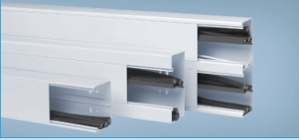

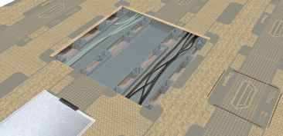
Realizacje okablowania poziomego
W korytkach na ścianie →
Pod tynkiem na ścianach
W korytkach na podłodze →
W posadce
W podłodze technicznej →
W suficie podwieszanym

Slide 84
Gniazda abonenckie
Punkt przyłączenia użytkownika do sieci strukturalnej oraz koniec okablowania poziomego od strony użytkownika
Rozmieszczenie oraz liczba punktów abonenckich powinna odpowiadać aktualnym i przyszłym potrzebom klienta
Zazwyczaj są to gniazda RJ-45 umieszczone w puszce lub korycie kablowym
Każde gniazdo powinno mieć swój jednoznaczny i unikalny identyfikator
Punkt abonencki powinien być wkomponowany w architekturę budynku i odpowiadać gustowi klienta

Slide 85
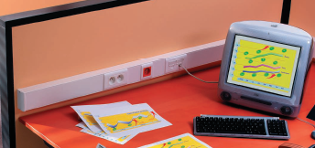

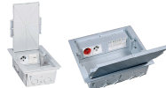
Realizacje gniazd abonenckich
Na korytkach →
Podtynkowe
Nadtynkowe →
W podłodze →

Slide 86

Oznakowanie gniazd abonenckich
Poprawny system nazewnictwa gniazd ułatwi lokalizację usterek, modernizację sieci oraz lokalizację komputera w sieci LAN
Gniazdo abonenckie jest za pomocą okablowania poziomego połączone z portem panela krosowniczego w szafie
Po obu stronach tego kabla należy stosować to samo oznaczenie
Oznaczenie powinno być naniesione na gniazdo, panel krosowniczy i dokumentację

Slide 87
Oznakowanie gniazd abonenckich – przykład 1
01-103-28
0 – Numer kondygnacji
1 – Numer punktu dystrybucyjnego
1 – Numer stelażu w szafie
03 – Numer panelu
28 – Numer gniazda w panelu

Slide 88
Oznakowanie gniazd abonenckich – przykład 2
2/108/28
2 – Numer kondygnacji
108 – Numer pokoju
28 – Numer gniazda

Slide 89
Punkty rozdzielcze
Miejsca będące węzłami sieci w topologii gwiazdy lub hierarchicznej gwiazdy, służące do konfiguracji połączeń
Punkt zbiegania się okablowania poziomego, pionowego i systemowego
Gromadzą aktywny sprzęt sieciowy (przełączniki, routery, serwery itp.)
Najczęściej jest to szafa lub rama 19-calowa o danej wysokości wyrażonej w jednostkach U
1U=45 mm=1,75 cala

Slide 90
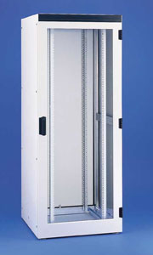
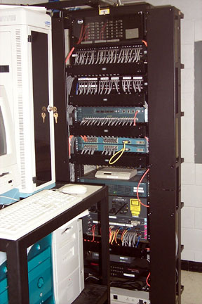
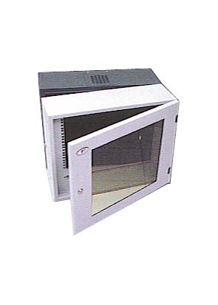
Szafy krosownicze

Slide 91
Rodzaje punktów rozdzielczych
Główny punkt rozdzielczy MDF (ang. Main Distribution Frame) to punkt centralny okablowania. Zbiegają się w nim kable z sąsiednich budynków, pięter i miejskiej centrali telefonicznej oraz odchodzą przebiegi pionowe (do pośrednich punktów dystrybucyjnych IDF w obiekcie) i poziome do punktów abonenckich zlokalizowanych w pobliżu MDF (do 90m)
Pośredni punkt rozdzielczy IDF (ang. Intermediate Distribution Frame) lub inaczej SDF (ang. Sub-Distribution Frame) to lokalny punkt dystrybucyjny obsługujący najczęściej dany obszar roboczy lub piętro

Slide 92
Elementy wyposażenia szafy
Podstawowe elementy montowane w szafie to urządzenia aktywne (przełączniki, routery, itd.) oraz elementy pasywne (panele krosownicze, panele zasilające)
Elementy przeznaczone do montażu w szafie są mocowane za pomocą specjalnych uchwytów i śrub
Elementy niedostosowane do montażu w szafie umieszczane są na półkach

Slide 93
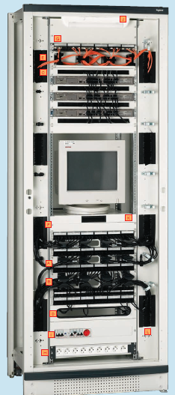
Wyposażenie
Cokół, na którym stoi szafa
Panel z włókniną i przepustem szczotkowym
Sufitowy panel wentylacyjny
Listwy i linki uziemienia
Półki oraz szuflady
Uchwyty i prowadnice kabli
Panele zasilające
Zaślepki

Slide 94
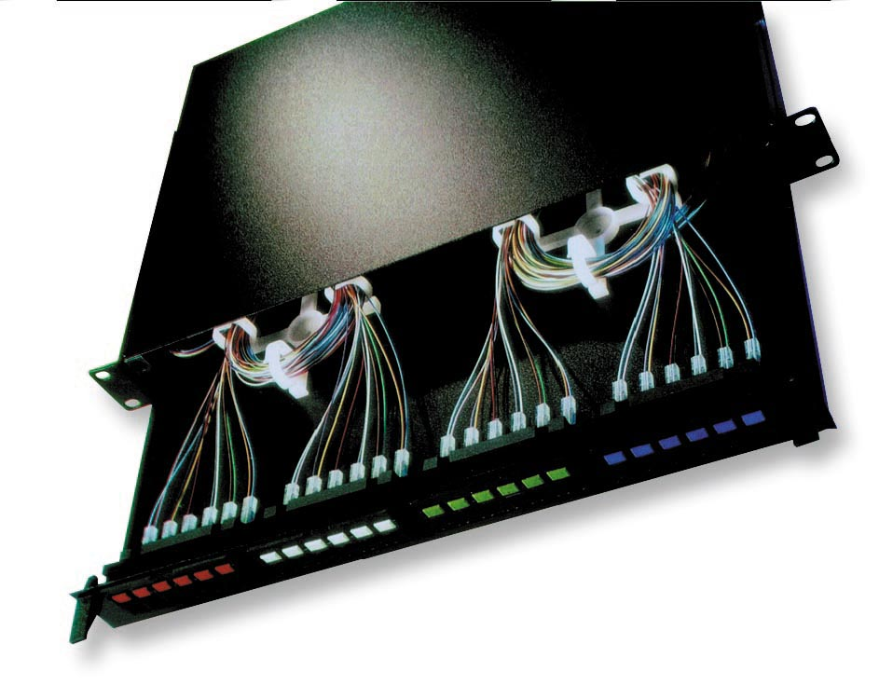
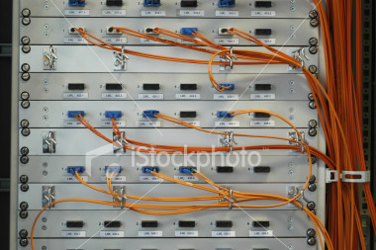
Panele krosownicze
Panele krosownicze (ang. patch panel) to element pasywny ułatwiający organizacje okablowania (miedzianego i światłowodowego) w szafie
Okablowanie poziome jest prowadzone między gniazdkiem i panelem krosowniczym

Slide 95
Rozmieszczenie urządzeń w szafie
Rozmieszczenie urządzeń w szafie powinno ułatwiać dostęp do urządzeń i okablowania
Projektując rozmiar szafy należy pozostawić zapas wolnego miejsca (jednostek U) na przyszła rozbudowę sieci
Urządzenia najcięższe (np. UPS) należy montować na dole szafy
Kable powinny być uporządkowane z wykorzystaniem elementów organizacji kabli
Szafa powinna zwierać panel zasilający

Slide 96
Lokalizacja punktów dystrybucyjnych
Lokalizacja oraz liczba punktów dystrybucyjnych (szaf krosowniczych) wynika z rozmiaru budynku, liczby gniazd, potrzeb i wymogów klienta
W przypadku okablowania miedzianego należy pamiętać o maksymalnej odległości 90 metrów od gniazda do szafy
W przypadku niewielkiej liczby gniazd na danej kondygnacji nie ma potrzeby instalacji szafy na każdej kondygnacji, wymaga to jednak odpowiedniej kanalizacji do poprowadzenia w pionie większej liczby kabli

Slide 97
Połączenia systemowe oraz terminalowe
Służą do podłączania komputerów do systemu okablowania
Wykorzystywane są w szafie krosowniczej do połączenia paneli krosowniczych i urządzeń aktywnych (przełączników, routerów)
Ich długość jest ograniczona do kilku metrów
Połączenia systemowe oraz terminalowe (ang. patch cord) należy realizować w sposób zapewniający dużą niezawodność

Slide 98
Okablowanie pionowe
Okablowanie pionowe służy do łączenia punktów dystrybucyjnych w ramach jednego budynku
Prowadzone może być w korytkach, specjalnych pionach
Do realizacji okablowania pionowego używa się kabli miedzianych lub światłowodów
Ponieważ okablowanie pionowe przenosi zagregowany ruch między segmentami sieci należy zadbać o odpowiednią przepustowość tych połączeń

Slide 99
Połączenia telekomunikacyjne budynków
Połączenia telekomunikacyjne budynków zazwyczaj realizowane są za pomocą wielowłóknowego zewnętrznego kabla światłowodowego
Prowadzone powinno być w kanalizacji telekomunikacyjnej zbudowanej zgodnie z wymogami budowlanymi
Zaleca się układanie kabla zawierającego nadmiarowe (tzw. ciemne) włókna światłowodu umożliwiające rozbudowę sieci
Połączenia telekomunikacyjne budynków nazywane są również okablowaniem międzybudynkowym lub okablowaniem campusowym

Slide 100
Ogólne zalecenia instalacyjne (1)
Należy używać sprawdzonego sprzętu
System okablowania ma być spójny i zgodny z normami
Trasa teleinformatyczna może być przecięta z przewodami elektrycznymi tylko pod kątem 90 stopni
Nie wolno przekroczyć minimalnej wartości promienia zgięcia kabla
Sieć elektryczna i informatyczna muszą być prowadzone w oddzielnych kanałach dystrybucji
Jeżeli nie są odpowiednio izolowane, to odległość między nimi powinna wynosić minimum 30 cm

Slide 101
Ogólne zalecenia instalacyjne (2)
W przypadku stosowania podwójnych kanałów sieć elektryczna powinna być prowadzona w górnym przedziale
W przypadku prowadzenia kabli teleinformatycznych i elektrycznych w rurkach muszą one być ułożone w osobnych rurkach
Należy unikać styku kabla z ostrymi krawędziami
Podczas mocowania kabla trzeba zagwarantować możliwość jego poruszania się
Do rozwijania szpuli z kablem powinno zastosować się podstawę do szpul

Slide 102
Środowiskowe zagrożenia dla okablowania
Gryzonie – szczególnie niebezpieczne dla instalacji w piwnicach, kanalizacji
Temperatura – zmiany temperatury prowadzą do zmiany długości kabli miedzianych
Chemia – substancje żrące mogę zniszczyć okablowanie
Wilgotność – należy zapewnić warunki pracy wymagane przez producentów

Slide 103
Mechaniczne zagrożenia dla okablowania
Zgięcia – w przypadku nadmiernego i częstego zgięcia przewód może pęknąć
Naprężenia – przewód musi być ułożony swobodnie, aby jego konstrukcja nie była naruszona
Uderzenia – dotyczy do kabli przyłączeniowych, które mogą być zahaczone podczas sprzątania
Skręcanie – należy unikać niepotrzebnego oplatania okablowania
Pomyłki – np. użytkownicy mylą gniazda RJ45 i RJ11

Slide 104
Skalowalność systemu okablowania
Stuprocentowe wykorzystanie gniazd nie jest nigdy w rzeczywistości realizowane
Mimo to należy pamiętać o planowaniu i implementowaniu systemu zgodnie zapotrzebowaniami określonymi powierzchnią biurową, aby zmiany związane ze zwiększeniem ilości pracowników lub relokacji stanowisk pracy nie powodowały dodatkowych prac związanych z układaniem kabli
Oszczędności, które początkowo wynikają z okablowania według aktualnych potrzeb są wątpliwe biorąc pod uwagę późniejsze prace i koszty materiałów związane z rozbudową istniejącej sieci

Slide 105
Uniwersalność systemu okablowania
Uniwersalność oznacza zdolność sieci do zaoferowania żądanej usługi o określonej jakości w dowolnym gnieździe przyłączeniowym
Z tego względu wynika konieczność jednolitego okablowania kablami o takiej samej szerokości pasma, niezależnie od później wykorzystywanych usług

Slide 106
Okablowanie strukturalne - podsumowanie
W sieciach komputerowych dane przesyłane są głównie dane w postaci cyfrowej
Obecnie najszybciej rozwija się transmisja bezprzewodowa
Okablowanie strukturalne jest zazwyczaj elementem najrzadziej zmienianym w całej sieci LAN
Dlatego wybierając konkretne rozwiązania techniczne należy uwzględnić rozwój firmy (instytucji) oraz nowe technologie
Statystyki wskazują, że około 50% awarii sieci LAN dotyczy okablowania, więc należy starannie i dokładnie instalować okablowanie
Dla zapewnienia efektywnego działania systemu okablowania niezbędna jest aktualna dokumentacja

Slide 107
Plan wykładu
Cechy dobrego projektu sieci LAN
Plan projektu sieci LAN
Przykład
Architektury sieci LAN
Adresacja IP
Okablowanie strukturalne
Implementacja i wdrożenie sieci LAN
Najnowsze trendy projektowania sieci LAN
Podsumowanie

Slide 108
Etap implementacji
Zaplanowanie procesu implementacji
Instalacja sprzętu
Przetestowanie systemu i oprogramowania
Opracowanie dokumentacji
Przeprowadzenie szkolenia pracowników

Slide 109
Zaplanowanie procesu implementacji
Implementacja sieci powinna w jak najmniejszym stopniu wpływać na bieżącą działalność przedsiębiorstwa/instytucji
Podczas planowania implementacji należy dokładnie zaplanować harmonogram dostaw sprzętu, elementów okablowania i oprogramowania
W miarę możliwości powinno się przed procesem implementacji przetestować systemy informatyczne i oprogramowanie na nowym sprzęcie

Slide 110
Instalacja sprzętu
Harmonogram instalacji okablowania i sprzętu należy dostosować do bieżącej działalności przedsiębiorstwa/instytucji
Instalacja powinna się odbywać zgodnie z dokumentacją projektową
W przypadku konieczności dokonania zmian w stosunku do projektu należy każda taką zmianę dokładnie opisać i zdokumentować
Gwarancją wysokiej jakości wykonanej pracy jest system kontroli, odpowiednie przygotowanie i przeszkolenie instalatorów, certyfikaty uzyskane przez firmę instalującą sieć

Slide 111
Przetestowanie systemu i oprogramowania
Po zainstalowaniu nowej sieci należy wykonać testy sprawdzające czy wydajność systemu jest zgodna z założeniami
Testy systemu okablowania powinny sprawdzać parametry transmisyjne
Testy urządzeń sieciowych powinny sprawdzać przepustowość sieci, zgodność konfiguracji z polityką bezpieczeństwa
Testy oprogramowania powinny sprawdzać czy w nowej sieci aplikacje biznesowe i inne działają prawidłowo

Slide 112
Promocja
Nowy system teleinformatyczny ma na celu usprawnienie działania przedsiębiorstwa/instytucji oraz podniesienie bezpieczeństwa
Ważne jest poprzez odpowiedni marketing przekonać zarząd i pracowników do konieczności wprowadzenia nowych rozwiązań sieciowych pokazując korzyści wynikające z wdrożenia

Slide 113
Przeprowadzenie szkolenia pracowników
Dla osiągnięcia zakładanych korzyści niezbędne jest przygotowanie pracowników do korzystania z nowego systemu
Szkolenia powinny być przygotowane pod konkretne stanowiska pracy
Pracownicy powinni po szkoleniu otrzymać materiały ułatwiające im pracę w systemie
Po szkoleniu powinno się przeprowadzić testy sprawdzające wiedzę i umiejętności pracowników

Slide 114
Etap wdrożenia
Przejście do nowego systemu
Czynności rutynowe
Ocena wydajności systemu
Wprowadzenie zmian w systemie

Slide 115
Przejście do nowego systemu
Przejście do nowego systemu można przeprowadzić etapami
Umożliwia to rozłożenie kosztów w czasie oraz zebranie doświadczeń przed kolejnymi etapami
Oznacza to jednak dłuższy czas oczekiwania na ostateczny efekt zmian
Jednoetapowe przejście do nowego systemu pociąga ryzyko nieprawidłowej pracy systemu, więc powinno być bardzo starannie przygotowane
W miarę możliwości można pozostawić stary system teleinformatyczny jako system zapasowy na wypadek awarii lub problemów z pracą nowego systemu

Slide 116
Czynności rutynowe i ocena wydajności systemu
Działający nowy system teleinformatyczny wymaga nieustannej kontroli i administracji
Analiza pracy systemu oraz dane wynikające z oceny wydajności systemu umożliwiają poprawienie pewnych elementów systemu, np. konfiguracji urządzeń, strojenie (ang. tuning) parametrów systemów operacyjnych i innych systemów
Czynności rutynowe dotyczą również usuwania bieżących awarii i usterek
Każda zmiana dokonana w systemie powinna być odnotowana w dokumentacji

Slide 117


Slide 118
Wprowadzenie zmian w systemie
Modernizacja systemu może być spowodowana: wzrostem obciążenia sieci, opiniami użytkowników, pojawieniem się nowych technologii i zmierzchem starych technologii
Proces modernizacji sieci komputerowej jest trudniejszy od procesu budowania od podstaw nowej sieci, gdyż należy uwzględnić więcej ograniczeń
W czasie modernizacji sieci może się pojawić tzw. efekt fali, jest to związane z tym, że zwiększając pasmo dla grupy roboczej możemy spowodować wzrost obciążenia w innym fragmencie sieci
Modernizacja sieci jest procesem cyklicznym

Slide 119
Plan wykładu
Cechy dobrego projektu sieci LAN
Plan projektu sieci LAN
Przykład
Architektury sieci LAN
Adresacja IP
Okablowanie strukturalne
Implementacja i wdrożenie sieci LAN
Najnowsze trendy projektowania sieci LAN
Podsumowanie

Slide 120
Najnowsze trendy projektowania sieci LAN (1)
Czynniki ekonomiczne - cel budowy i stosowania sieci to ograniczanie kosztów działania przedsiębiorstwa
Ekologia, „zielone” urządzenia, zmniejszenie poboru prądu
Powszechne stosowanie technologii bezprzewodowych
Duża popularność usług chmurowych (ang. cloud computing)
Duże znaczenie ma bezpieczeństwo i niezawodność sieci
Wiele usług związanych z budową i utrzymaniem sieci jest oddawana w outsourcing
Sieci są coraz bardziej inteligentne, więcej możliwości zarządzania siecią, SDN (ang. Software Defined Networking)

Slide 121
Najnowsze trendy projektowania sieci LAN (2)
Rosnąca popularność wirtualizacji, w tym koncepcja NFV (ang. Network Function Virtualization)
Network automation to proces automatyzacji konfiguracji, zarządzania, testowania, wdrażania i obsługi urządzeń fizycznych i wirtualnych w sieci zgodny z podejściem zero touch
Stosowanie analityki danych o sieci z wykorzystaniem algorytmów uczenia maszynowego (ang. machine learning)
Intent-based networking
Cyfrowy bliżniak (ang. digital twin)

Slide 122
Plan wykładu
Cechy dobrego projektu sieci LAN
Plan projektu sieci LAN
Przykład
Architektury sieci LAN
Adresacja IP
Okablowanie strukturalne
Implementacja i wdrożenie sieci LAN
Najnowsze trendy projektowania sieci LAN
Podsumowanie

Slide 123
Podsumowanie
Projekt sieci LAN powinien być realizowany według zasad obowiązujących przy realizacji projektów teleinformatycznych
Najważniejszym powodem wdrażania sieci LAN są czynniki ekonomiczne
W czasie projektowania należy stosować najnowsze rozwiązania adekwatne do potrzeb i budżetu
Ponieważ od sprawnego działania sieci LAN zależy praca przedsiębiorstwa (instytucji) ważne jest zapewnienie adekwatnego do potrzeb poziomu bezpieczeństwa i niezawodności
Następny wykład: Bezprzewodowe sieci komputerowe

